Slide 1


Recent Advances in Vision-and-Language Pre-training CVPR 2022 tutorial
Jianfeng Wang, Microsoft Azure AI
발표자: 정현우
24/04/01
내용을 재구성하여 빠지거나 추가된 내용이 있음
원본 영상: https://www.youtube.com/watch?v=ce4lIytxfIo&list=PLD7HFcN7LXReStQTD5HqA8YY4iXDeh3NE

Slide 2
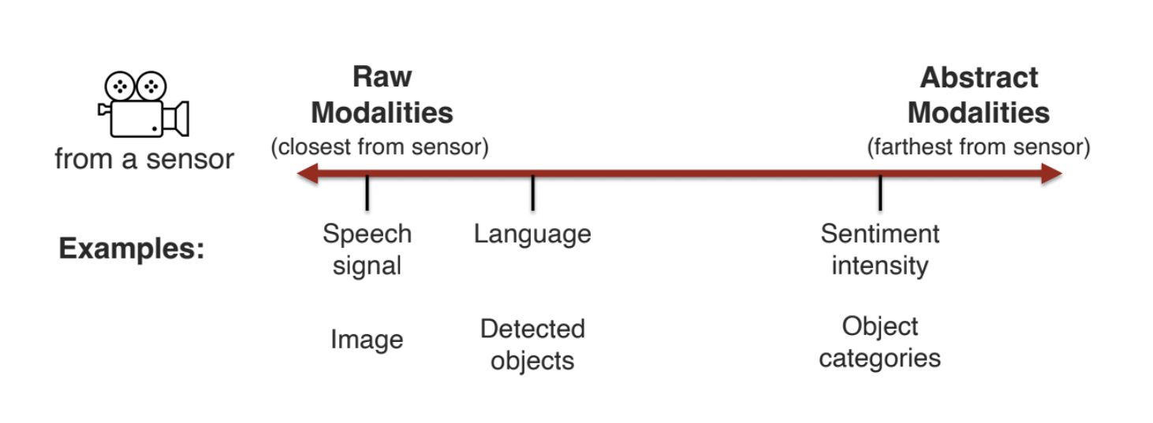
Modality
Modality refers to the way
in which something expressed or perceived
참고 자료: https://www.youtube.com/watch?v=helW1httyO8&list=PLki3HkfgNEsKPcpj5Vv2P98SRAT9wxIDa
1

Slide 3
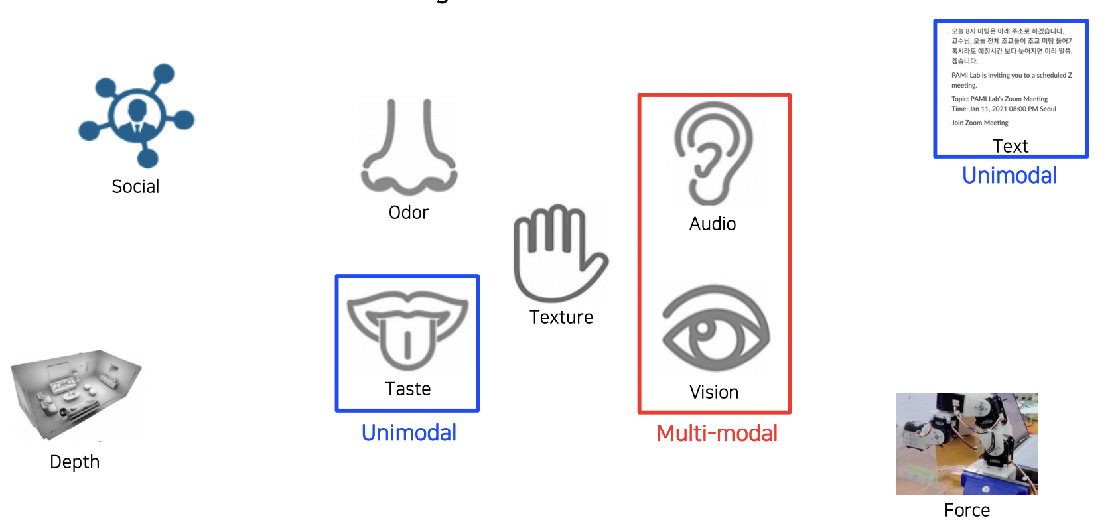
Multi-Modality
Modality refers to the way
in which something expressed or perceived
참고 자료: 한국인공지능학회 2023, 포스텍 오태현 교수님 튜토리얼 자료
2

Slide 4
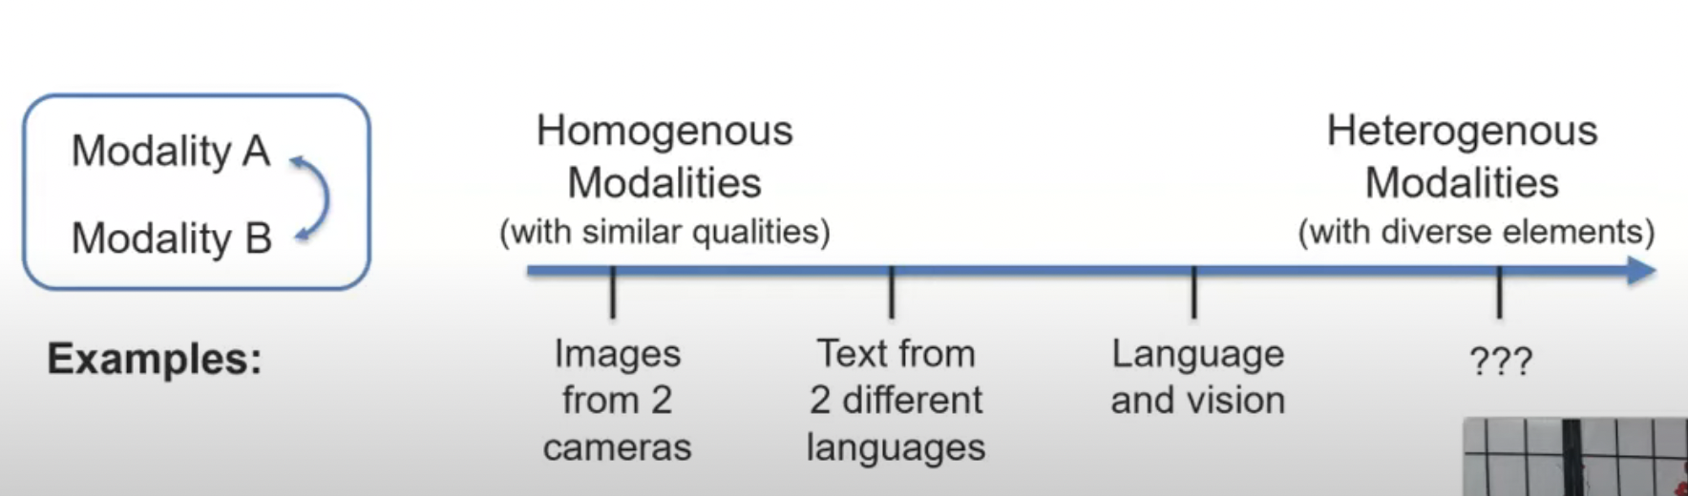
Multi-Modality
Homogeneous modality란 같은 종류의 데이터 양식을 다루는 것.
Heterogeneous modality는 이미지-텍스트, 오디오-텍스트처럼 이질적인 데이터 양식의 쌍을 다루는 것
참고 자료: https://www.youtube.com/watch?v=helW1httyO8&list=PLki3HkfgNEsKPcpj5Vv2P98SRAT9wxIDa
3

Slide 5
Multi-Modality
Multi Modal AI에서 주로 다루는 것은 Heterogenous Modality이며,
우리는 Vision and Language을 중점적으로 볼 것임.
참고 자료: https://www.youtube.com/watch?v=helW1httyO8&list=PLki3HkfgNEsKPcpj5Vv2P98SRAT9wxIDa
4

Slide 6
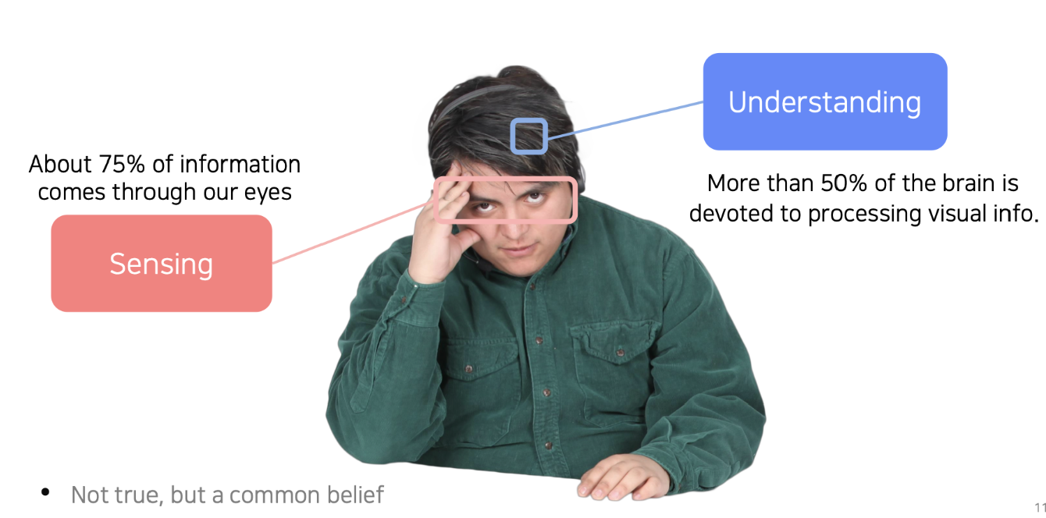
Multi-Modality
Multi Modal AI에서 주로 다루는 것은 Heterogenous Modality이며,
우리는 Vision and Language을 중점적으로 볼 것임.
=> 더 인간에 가까운 모델
참고 자료: 한국인공지능학회 2023, 포스텍 오태현 교수님 튜토리얼 자료
4

Slide 7
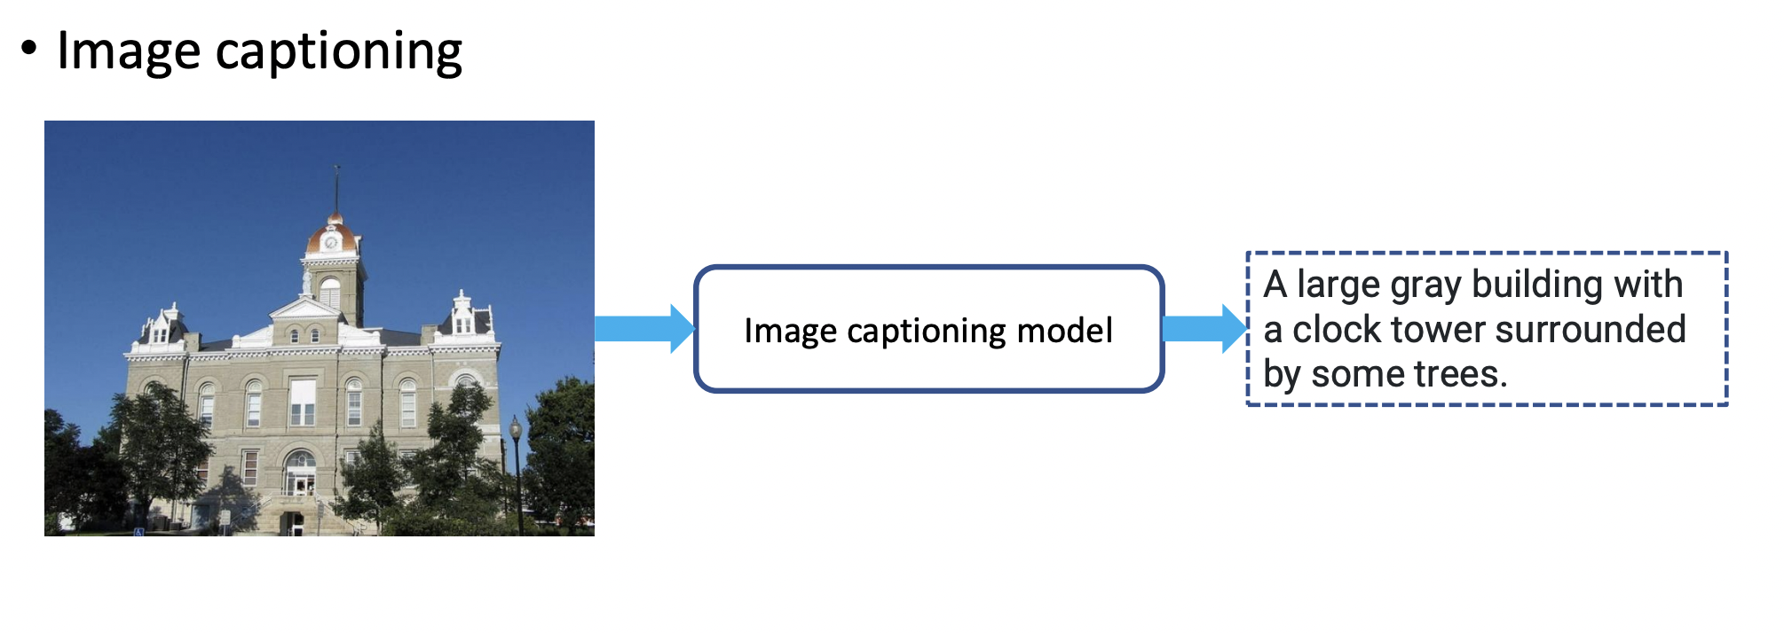
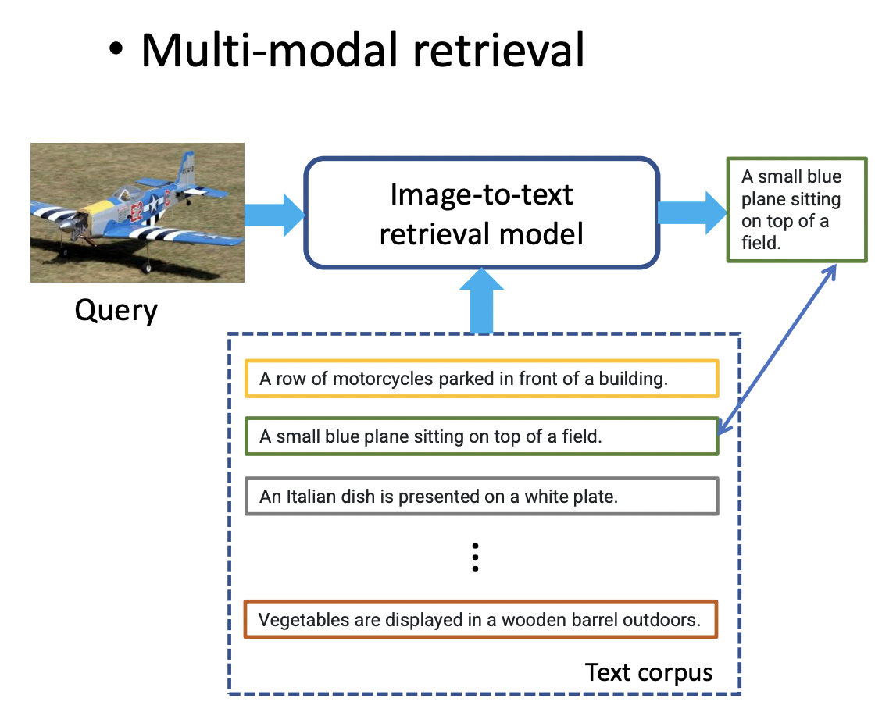
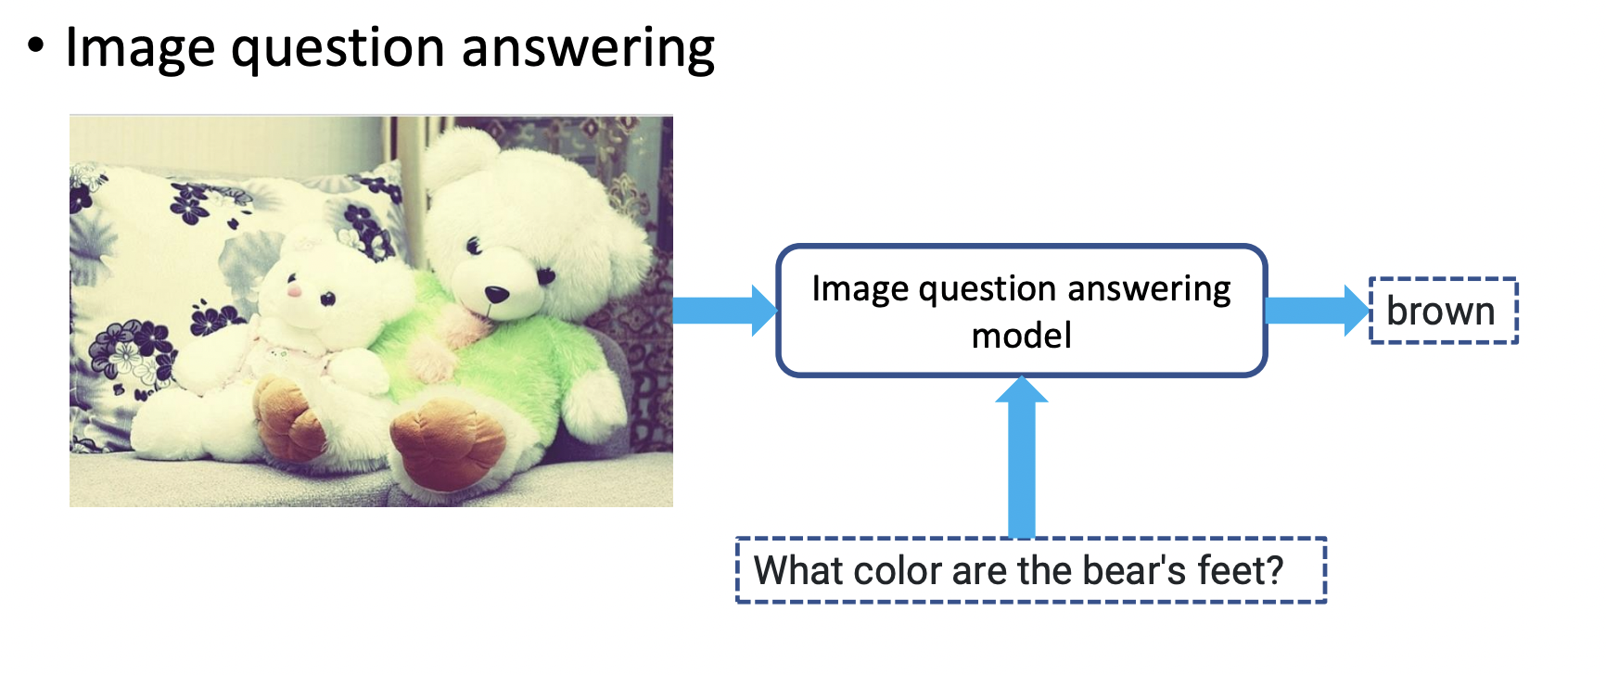
Application
5

Slide 8
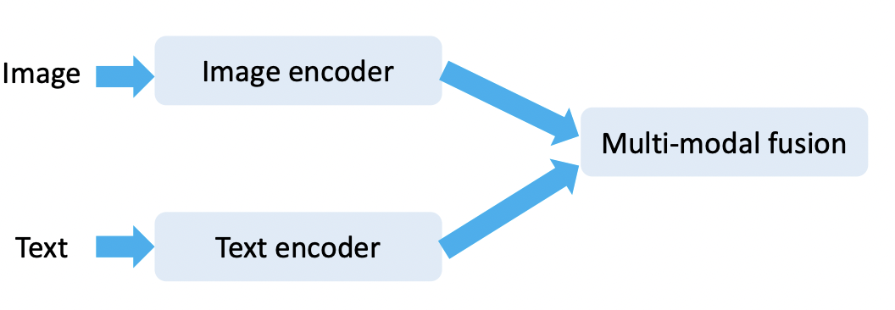
Network architecture
Key problem: Understand the image, the text, and the relation(fusion)
How? Image-text pre-training
by Large-scale dataset of image-text pairs
6

Slide 9
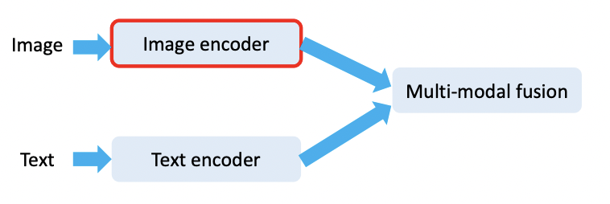
Image encoder
이미지 인코더는 Spare feature / Dense feature 로 나뉜다.
7

Slide 10
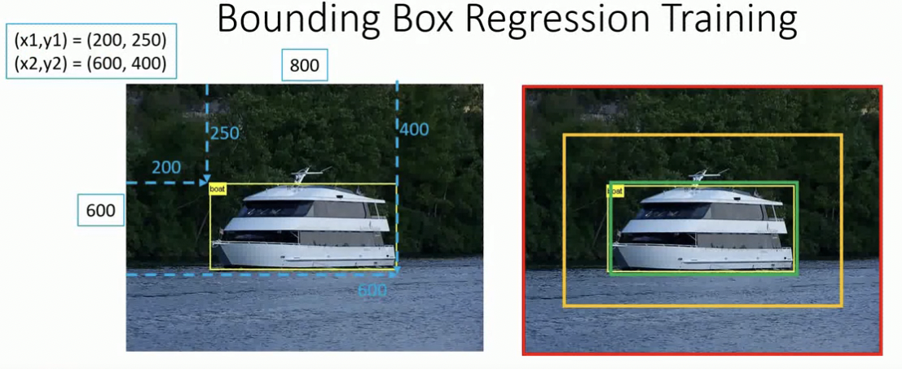
Image encoder
Sparse feature는 Object detector이다.
학습에 Box label이 필요하고 annotation 비용이 비싸다.
End-to-end 학습이 어렵다.
참고 자료: https://www.youtube.com/watch?v=LZRfHkTNQqo
8

Slide 11
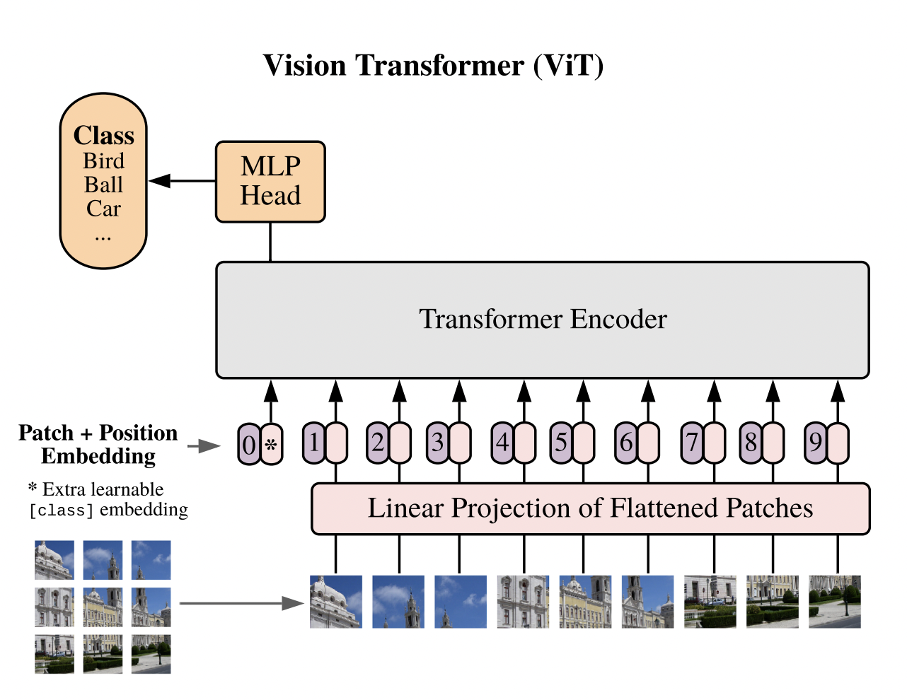
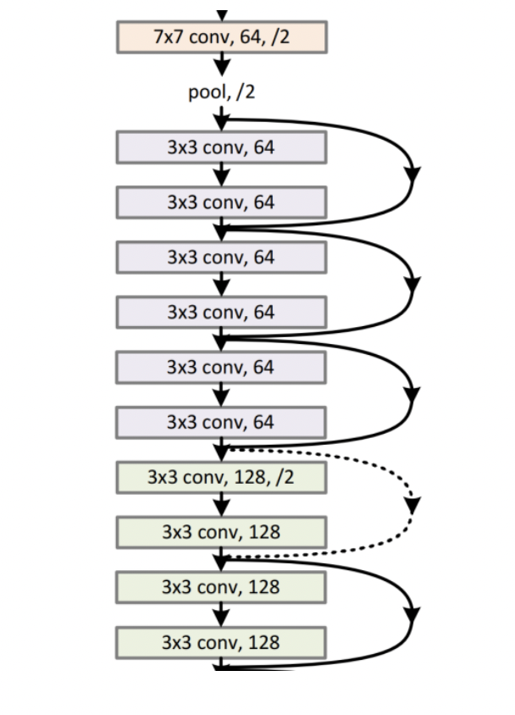
Dense feature
때문에 주로 Dense feature를 사용한다.
크게 CNN(ResNet) 기반과 ViT 기반 소개
참고 자료: AN IMAGE IS WORTH 16X16 WORDS: TRANSFORMERS FOR IMAGE RECOGNITION AT SCALE
Deep Residual Learning for Image Recognition, 2015
9

Slide 12
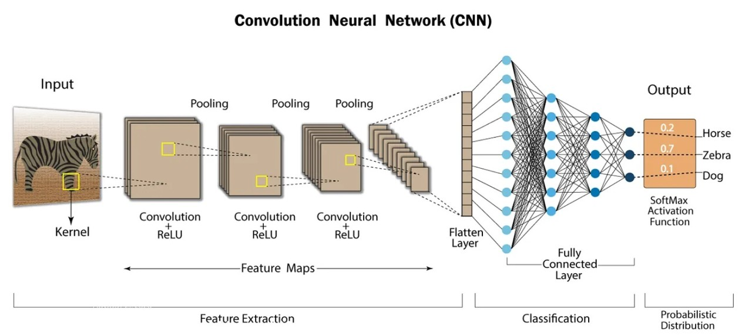
CNN
입력 이미지에 대해 여러 개의 컨볼루션 필터(kernel)를 적용
필터는 이미지의 국소 영역(receptive field)과 컨볼루션 연산을 수행해 해당 영역의 특징을 추출하는 역할을 수행
Flatten Layer에서 이를 통해 이미지 임베딩을 얻음.
이를 통해 최종적으로 이미지의 크고 작은 특징을 함축하는 벡터를 얻음.
참고 자료: https://www.linkedin.com/pulse/what-convolutional-neural-network-cnn-deep-learning-nafiz-shahriar
10

Slide 13
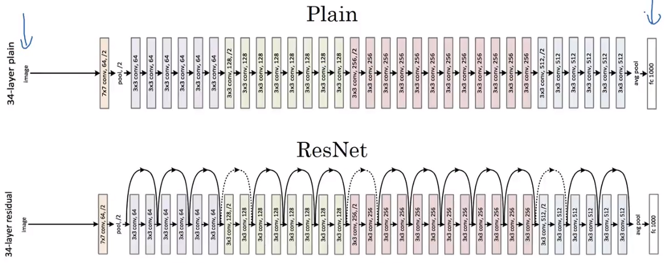
ResNet
ResNet은 이러한 CNN 구조에 Residual 층을 넣어주어
다음 층에 정보를 넘겨주는 구조임.
참고 자료: https://medium.com/analytics-vidhya/opening-resnets-46bb28f43b25
11

Slide 14
ViT
ViT(Vision Transformer)는 NLP 분야에서 널리 쓰이던 Transformer 아키텍처를 이미지 인식 문제에 적용한 모델
보통 이미지를 patch해서 입력으로 넣는다.
참고 자료: AN IMAGE IS WORTH 16X16 WORDS: TRANSFORMERS FOR IMAGE RECOGNITION AT SCALE
12

Slide 15
ViT: patch embedding
패치 임베딩에서 입력 이미지를 일정 크기의 패치로 분할
(224, 224, 3) 이미지 -> (196, 16, 16, 3) 패치 -> (196, 786) 패치 임베딩
여기에 position embedding을 더해 입력으로 넣어준다.
(224 // 16 = 14, 14 * 14 = 196)
참고 자료: AN IMAGE IS WORTH 16X16 WORDS: TRANSFORMERS FOR IMAGE RECOGNITION AT SCALE
13

Slide 16
ViT
이를 통해 잘게 쪼개진 이미지를 transformer에 넣어줌으로써
BERT를 통해 임베딩 벡터를 얻을 수 있는 것과
유사하게 이미지 임베딩을 얻을 수 있다.
참고 자료: AN IMAGE IS WORTH 16X16 WORDS: TRANSFORMERS FOR IMAGE RECOGNITION AT SCALE
14

Slide 17
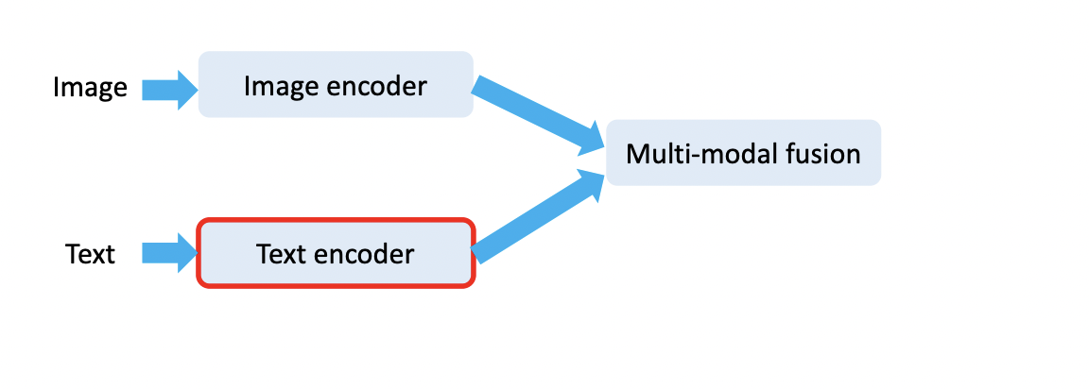
Text encoder
이미지와 연관된 텍스트를
잘 알려진 transformer 구조의 모델에 넣어주어
텍스트 임베딩 값을 얻는다.
15

Slide 18
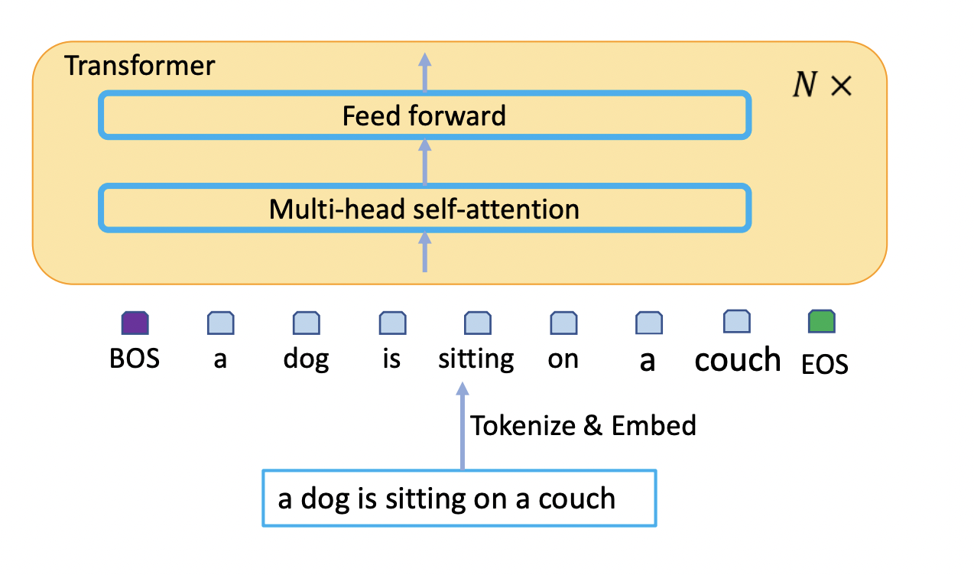
Text encoder
최신 연구는 대부분 transformer 구조를 사용한다.
Transformer의 핵심은 self-attention 이며,
단어 임베딩을 뽑기 위한 대표적인 모델로 BERT가 있다.
16

Slide 19
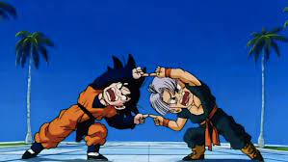
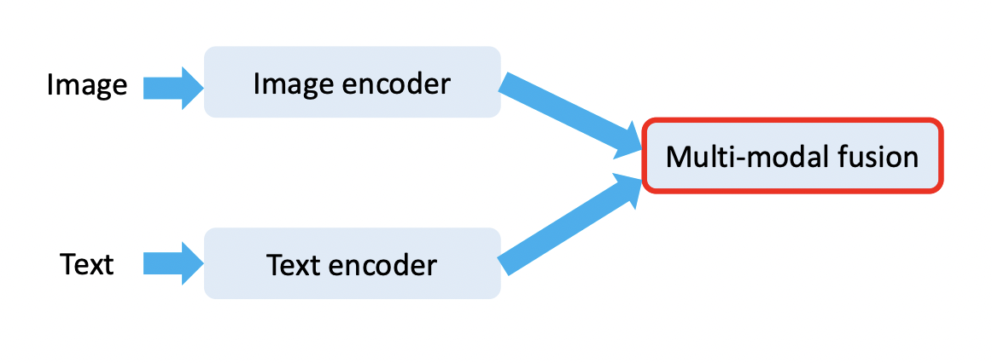
Multi-modal fusion
이제 multi-modal 의 핵심 부분임.
Image encoder와 text encoder를 통해서 각각의 표현을 이해했다.
이것을 잘 합쳐주는 과정이 필요하다.
17

Slide 20
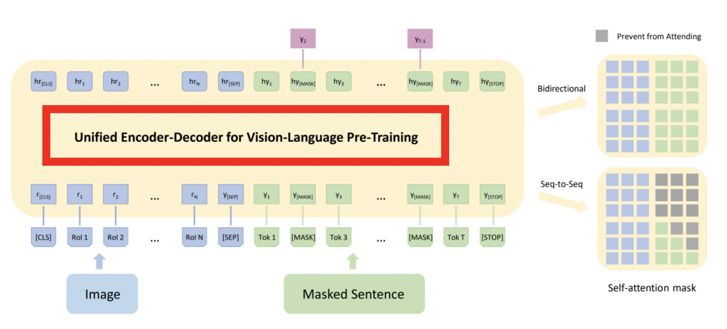
Multi-modal fusion: Transformer encoder
Input concatenation
self-attention
modality-unaware
참고 자료: Unified Vision-Language Pre-Training for Image Captioning and VQA, 2019
18

Slide 21
Multi-modal fusion: Transformer encoder
Input concatenation:
이미지와 텍스트를 각각 인코딩한 후,
두 모달리티의 임베딩 벡터를 직접 이어 붙이는 방식
참고 자료: Unified Vision-Language Pre-Training for Image Captioning and VQA, 2019
19

Slide 22
Multi-modal fusion: Transformer encoder
self-attention:
이미지 토큰과 텍스트 토큰을 concatenate해서 Transformer에 넣어 줌.
이미지와 텍스트 각각에 대해 self-attention을 하는 것 보다
Input-concatenation한 벡터를 self-attention한다.
참고 자료: Unified Vision-Language Pre-Training for Image Captioning and VQA, 2019
20

Slide 23
Multi-modal fusion: Transformer encoder
modality-unaware:
입력이 어떤 모달리티에서 왔는지는 알려주지 않는 것을 의미
모델 입장에서 무엇이 텍스트이고 이미지인지 모름.
참고 자료: Unified Vision-Language Pre-Training for Image Captioning and VQA, 2019
21

Slide 24
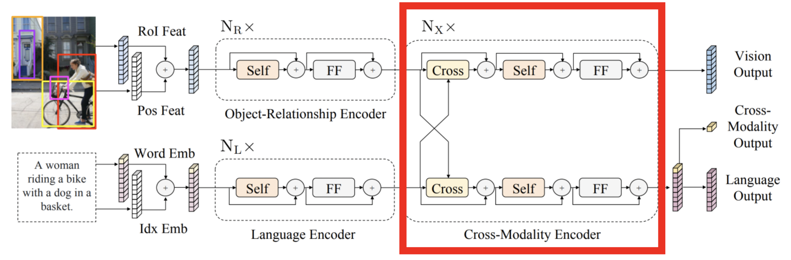
Multi-modal fusion: Transformer encoder
Self-attention
cross-attention
modality-aware
참고 자료: LXMERT: Learning Cross-Modality Encoder Representations from Transformers, 2019
22

Slide 25
Multi-modal fusion: Transformer encoder
Self-attention
같은 모달리티 내에서 토큰 간 상호작용을 모델링하는 방식
각 모달리티 내부의 표현력을 강화하는 역할
추출된 object-level
영역 특징도 사용
(sparse feature)
참고 자료: LXMERT: Learning Cross-Modality Encoder Representations from Transformers, 2019
23

Slide 26
Multi-modal fusion: Transformer encoder
쌍방향으로 cross-attention을 수행함으로써, LXMERT는 이미지와 텍스트 간 정렬(alignment) 정보를 학습
텍스트가 쿼리라면
"고양이가 소파에 앉아 있다"는 문장에서 "고양이"라는 토큰은 이미지 내 고양이 영역에, "소파" 토큰은 소파 영역에 높은 어텐션 가중치를 부여
=> 각 텍스트 토큰과 관련된 이미지 영역이 강조
참고 자료: LXMERT: Learning Cross-Modality Encoder Representations from Transformers, 2019
24

Slide 27
Multi-modal fusion: Transformer encoder
이미지가 쿼리라면
이미지 영역이 쿼리가 되어, 텍스트 특징(text output)을 키와 값으로 어텐션을 계산
이미지 내 고양이 영역은 "고양이", "앉아있다" 등의 토큰에, 소파 영역은 "소파"라는 토큰에 높은 가중치
참고 자료: LXMERT: Learning Cross-Modality Encoder Representations from Transformers, 2019
25

Slide 28
Multi-modal fusion: Transformer encoder
modality-aware:
Modality-unaware와는 반대 개념으로, 이미지와 텍스트를 구분해서 처리하겠다는 의도
참고 자료: LXMERT: Learning Cross-Modality Encoder Representations from Transformers, 2019
26

Slide 29
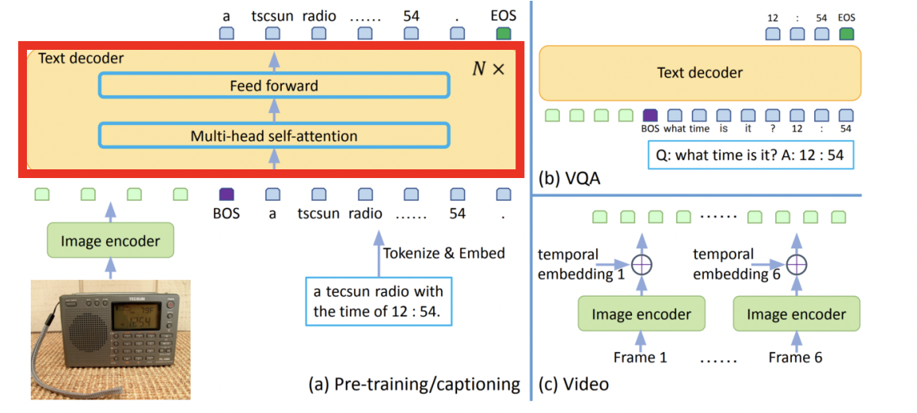
Multi-modal fusion: Transformer decoder
Input concatenation, self-attention, modality-unaware
Decoder: text generation
참고 자료: GIT: A Generative Image-to-text Transformer for Vision and Language, 2022
27

Slide 30
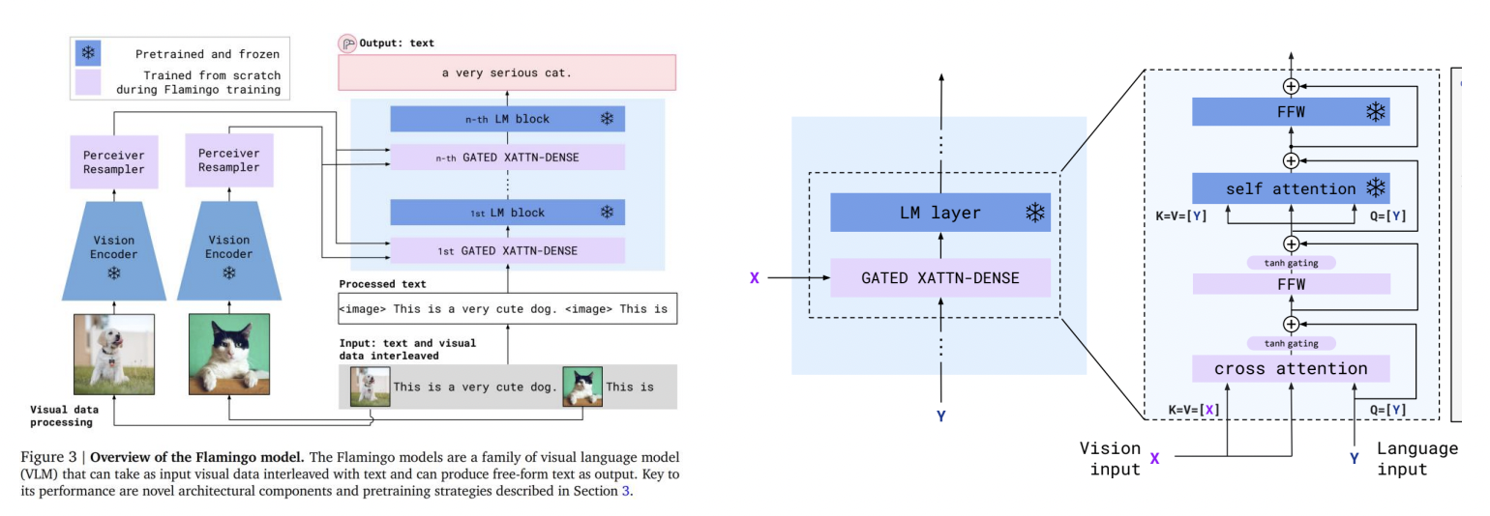
Multi-modal fusion: Transformer decoder
Self-attention, cross-attention, modality-aware
Perceiver resampler를 통해 이미지 정보를 언어 모델에 효과적으로 주입하는 방법
참고 자료: Flamingo: a Visual Language Model for Few-Shot Learning, 2022
28

Slide 31
Multi-modal fusion: Transformer decoder
Self-attention, cross-attention, modality-aware
GatedCrossAttention:
크기와 구조가 다른 이미지와 텍스트 정보를 통합
cross-attention을 통해 두 modality 간 정렬(alignment) 정보를 추출
언어 모델이 이미지 맥락을 활용할 수 있도록 도와줌
=> 기존 모델의 성능을 활용할 수 있고, 새로운 층만 학습하면 된다는 장점이 있다.
참고 자료: Flamingo: a Visual Language Model for Few-Shot Learning, 2022
29

Slide 32
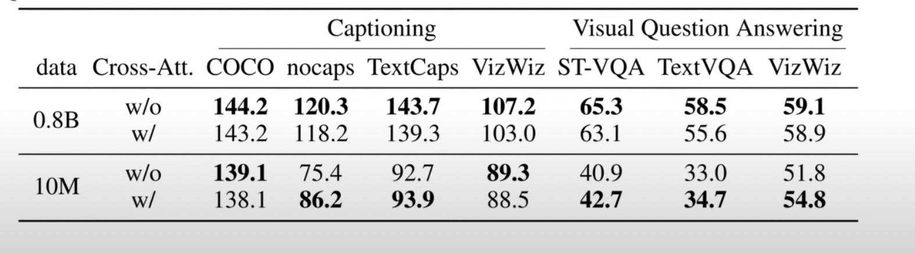
Multi-modal fusion: Transformer decoder
Cross-attention-based vs self-attention-based
참고 자료: GIT: A Generative Image-to-text Transformer for Vision and Language, 2022
30

Slide 33
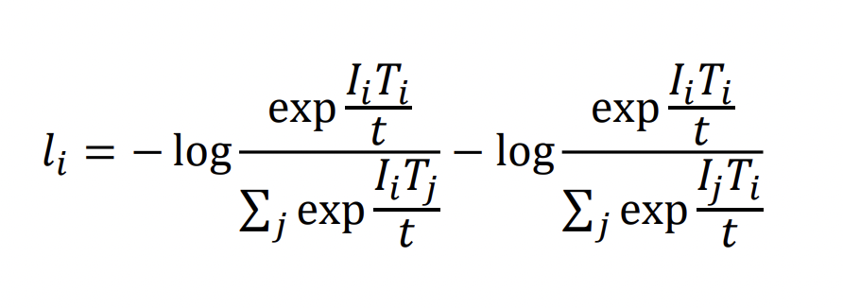
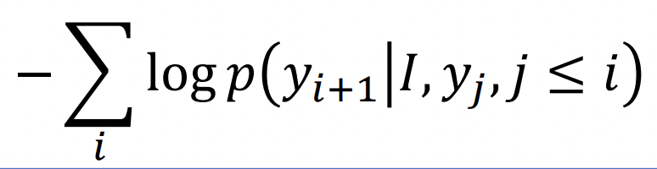
Pre-training tasks
Image-text contrastive (ITC) loss
Retrieval task
Image-text matching (ITM) loss
VQA (Yes/no question), Retrieval
Masked language modeling (MLM) loss
Captioning/VQA
31

Slide 34
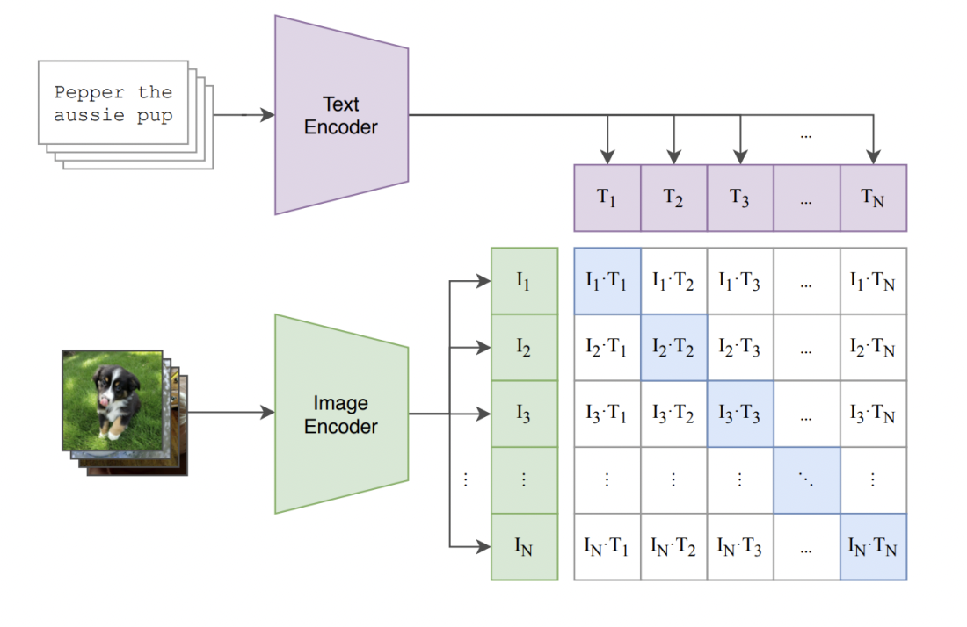
Pre-training tasks
Image-text contrastive (ITC) loss
Retrieval task
참고 자료: Learning Transferable Visual Models From Natural Language Supervision, 2021
32

Slide 35
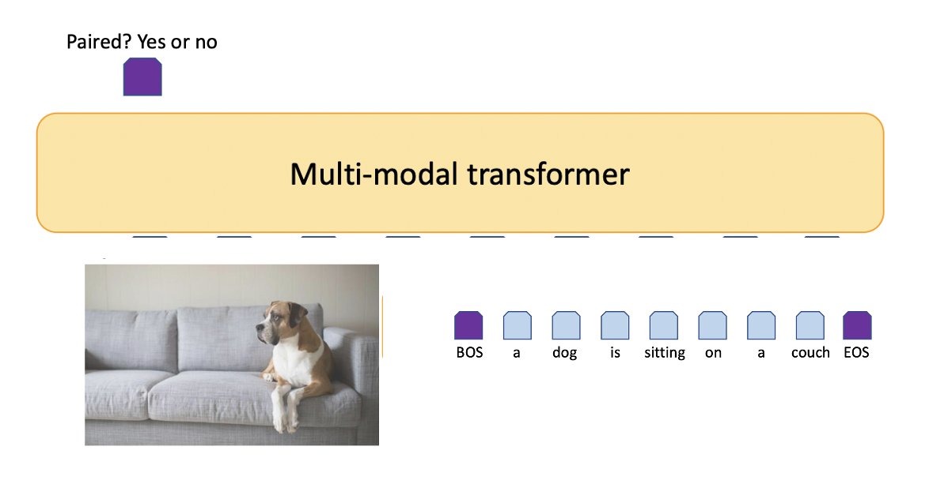
Pre-training tasks
Image-text matching (ITM) loss
VQA (Yes/no question), Retrieval
Input: (image, paired text) or (image, unpaired text)
Output: Binary classifier , Paired or not
33

Slide 36
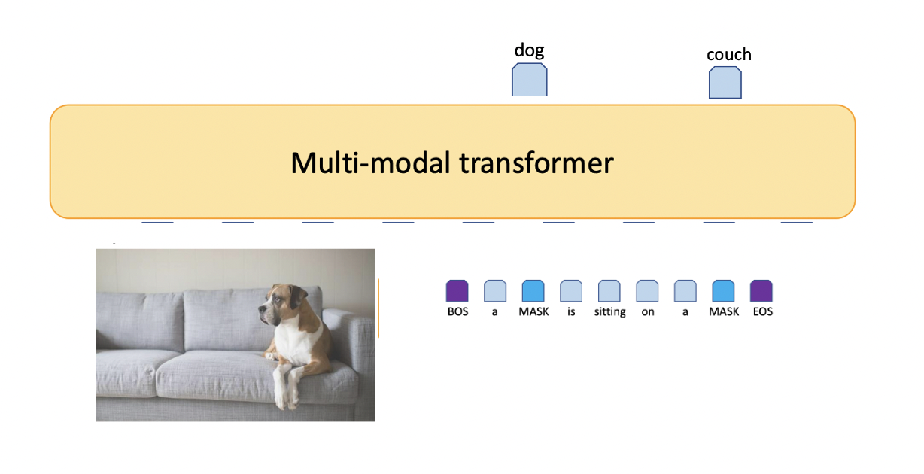
Pre-training tasks
Masked language modeling (MLM) loss
Captioning/VQA
Attention mask: Bidirectional/Unidirectional
34

Slide 37
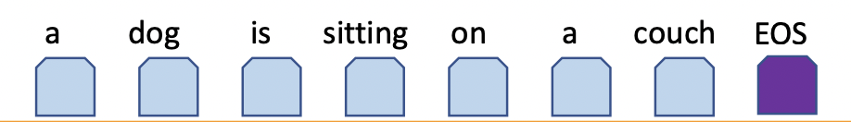
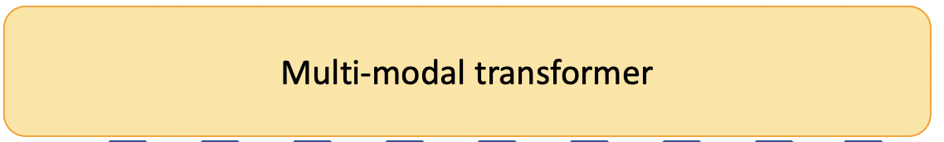
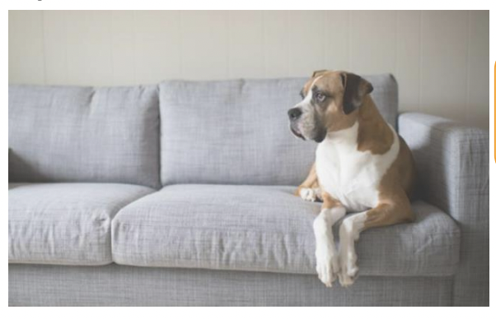
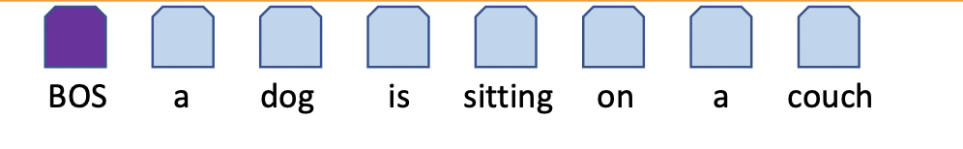
Pre-training tasks
Language modeling (LM)
Predict next token
Captioning/VQA
35

Slide 38
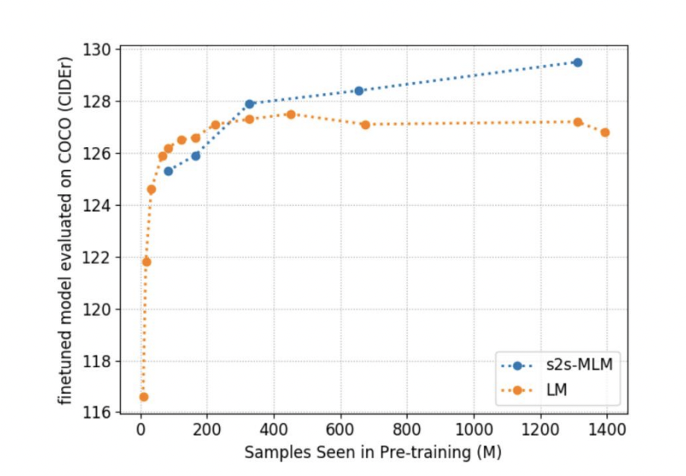
Pre-training tasks
MLM
Learn 15% tokens in each iteration
Higher performance with enough training cost
LM
Learn 100% tokens in each iteration
Efficient in training
Large-scale dataset/model
36

Slide 39
Adaptation to downstream tasks
Retrieval은 이미지-텍스트 간 유사도 평가가 핵심
Pretrain 단계와 일관된 방식으로 유사도를 계산하는 것이 중요
Contrastive loss → Inner product
Matching loss → Feed forward
새로운 파라미터 도입 없이 pretrain된 모델을 그대로 활용
평가 데이터: COCO, Flickr30K
37

Slide 40
Adaptation to downstream tasks
Image captioning은 이미지를 자연어로 설명하는 task
Autoregressive한 디코딩을 통해 캡션을 생성
Pretraining과 fine-tuning 간 설정의 일관성이 중요
MLM (Seq2seq) / Language modeling → 설정 일관
MLM (Bidirectional) → Seq2seq attention mask로 파인 튜닝 필요함.
평가 데이터 : COCO, nocaps, TextCaps, VizWiz-Captions
38

Slide 41
Adaptation to downstream tasks
1. Classification task로 접근하는 방법
미리 정의된 답변 후보군 중 하나를 선택하는 방식
Fine-tuning 시에 랜덤 초기화된 extra module을 추가
2. Text generation task로 접근하는 방법
답변을 자연어 형태로 생성하는 방식
Pretraining 단계와 일관된 방식으로 fine-tuning을 수행
Open-vocabulary answer, 즉 미리 정의되지 않은 답변 생성이 가능
평가 데이터 : VQAv2, TextVQA, ST-VQA, VizWiz-QA,
OCR-VQA, OK-VQA, AVQA, AdVQA
39

